Slide 1
B2B Marketing
Ing. Nicolas Sendrei

Slide 2
Identifikace a příprava symbolů značky pro B2B firmu

Slide 3
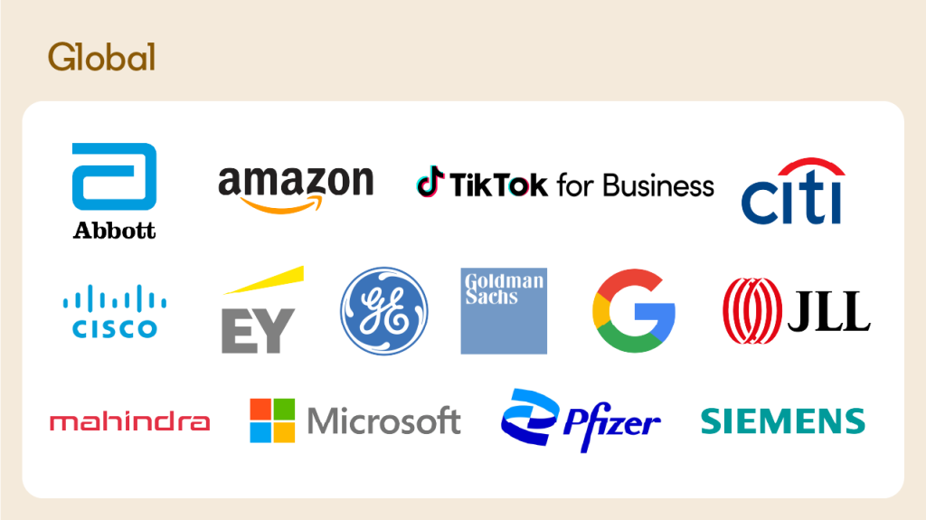
Silná značka v B2B je základ!

Slide 4
Pokud vaši B2B zákazníci neznají vaši značku ještě před příchodem na trh, nebudete mít větší než 5% šanci, že si vás vyberou.

Slide 5
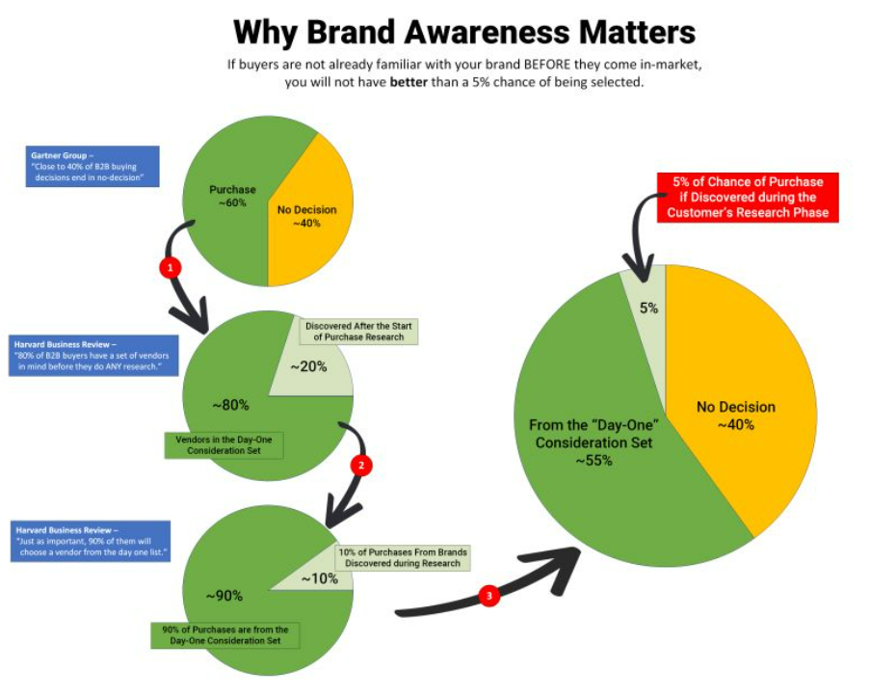

Slide 6
Nejdůležitějším vyhledávačem je naše vlastní paměť….a budování značky je budování paměti!

Slide 7
Jaké jsou symboly firem?

Slide 8
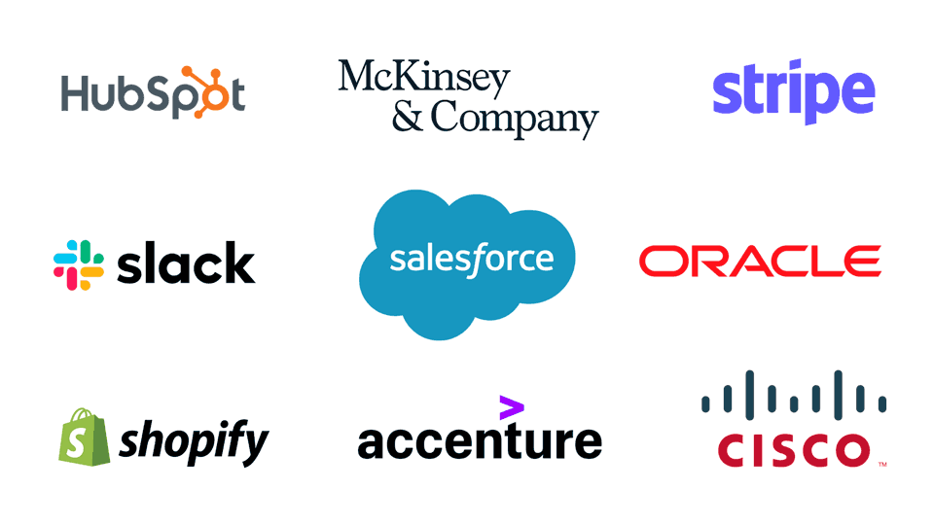
Symbol firmy není pouze logo

Slide 9
Logo - jednoduché, pruhovaný design symbolizuje rychlost a propojení
Slogan – „THINK“
Barvy – modrá, symbolizuje důvěru, profesionalitu, ideální pro korporátní zákazníky
Písmo – font „IMB Plex“ – vlastní písmo vyvinuté společností IBM, které je moderní jednoduché a snadno čitelné, používá se ve všech materiálech

Slide 10
Před vstupem na trh je důležité, aby firma definovala své vlastnosti a hodnoty (inovace/udržitelnost apod.)

Slide 11
K tomu slouží mise a vize firmy:
Mise (poslání) – jaká by měla být firma, abychom dosáhli požadovaného cíle. Ptáme se: Kdo jsme? Co děláme? Proč to děláme? V čem jsme dobří? Pro koho tu jsme? Kdo nebo co za námi stojí?
Vize – udává směr, kterým se firma ubírá, vzdálenější budoucnost 2-5 let

Slide 12
Příklad: Firma zaměřená na technologie bude klást důraz na inovace a přesnost = čisté linie, čitelné písmo, futuristický design, využití modré barvy

Slide 13
Po porozumění značky a jejich hodnot přecházíme na analýzu trhu.

Slide 14
1) Segmenty
Rozdělení trhu na menší skupiny firem se společnými charakteristikami. Cílem je vytvořit takové nabídky a symboly, aby odpovídali jejich specifickým požadavkům.

Slide 15
CATTERPILLAR (CAT)
globální lídr ve výrobě stavební a těžební techniky

Slide 16
Segment 1 – Stavebnictví (Construction) = buldozery, bagry, nakladače
2 – Těžební průmysl (Resource) = stroje pro těžbu nerostných surovin
3 – Energetika a doprava (Energy & Transportation) = motory, generátory, turbíny
4 – Finanční služby = leasing a pronájem strojů

Slide 17
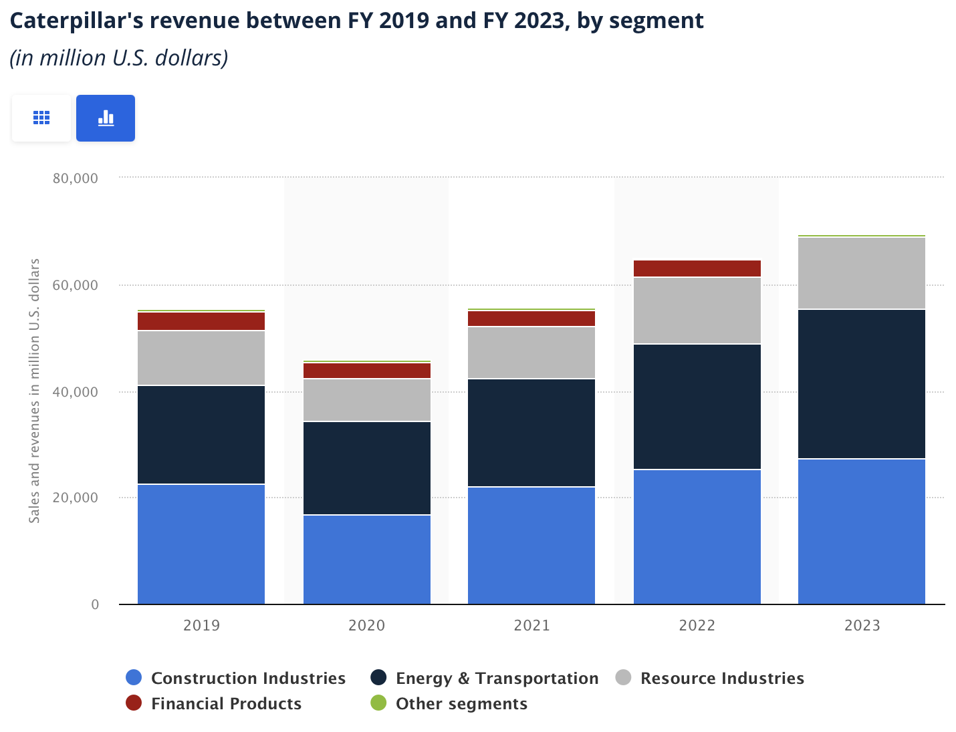

Slide 18
Segmentace umožňuje firmě efektivně oslovovat různé skupiny zákazníků, nabízet jim relevantní řešení a lépe konkurovat na trhu. Bez segmentace by firma riskovala, že nepochopí své zákazníky, což by vedlo ke ztrátě příležitostí a zdrojů. Např. kdyby se firma soustředila pouze na segment stavebnictví, přišla by o 60 % příjmu.

Slide 19
Hlavní symboly zůstávají stejné:
Slovo vychází v původního pohybu pásových strojů připomínajících housenku.
Zkratka CAT – zapamatovatelná, jednoduchá
Logo / barvy – černá evokuje sílu, spolehlivost. Žlutý trojúhelník symbolizuje robustnost, průmyslový výkon

Slide 20
Slogan Let‘s do the work vystihuje co firma dělá a chce – tvrdá práce, efektivita, výkon

Slide 21
Mění se komunikace a vizuální doprovod zdůrazňující více aspektů značky. Každý segment vidí stroje a značku CAT v jiném kontextu.

Slide 22
2) Kultura a očekávaní odvětví
Jaké vizuální a symbolické prvky jsou běžné v daném odvětví

Slide 23
Příklad
Firma Plastic Bank – boj proti znečištění plasty a podpora recyklace. Typická barva zelené (příroda) a modré (oceány) pro enviromentální firmy.

Slide 24
Logo – stylizovaný kruh a vlny připomínající oceán.
Slogan – „Stop Ocean Plastic“ – jednoduchá komunikace hlavního cílu firmy

Slide 25
Aktivita za body = 10min. příprava
Vyberte si jeden z B2B trhů (výrobce 3D tiskáren pro průmyslové využití, firma vyrábějící bezpečnostní systémy pro datová centra, výrobce CRM software systému pro firmy)
Vymyslete pro svou fiktivní firmu:
Jméno firmy
Logo (Nákres / Canva / ChatGPT / slovní popis jak by mělo vypadat)
Symboliku a barvy – (co barvy a symboly mají říkat o vaší firmě)
Slogan – (jednoduché motto, které vystihuje vaší firmu)
Písmo – (jaký druh písma budete využívat)
Emoce a hodnoty – (co má vaše značka evokovat u zákazníků)
3. Prodejte svou fiktivní firmu během 1-2 min. pitche potenciálním zákazníkům (studenti / učitel)
4. Každý student ohodnotí ostatní fiktivní firmy od 1 do 10 podle toho, jak je zaujala – skupinka s nejvyšším hodnocením firmy dostane 3b, ostatní 1b

Slide 26
DOTAZY???

Slide 27
Děkuji za pozornost

